Slide 1
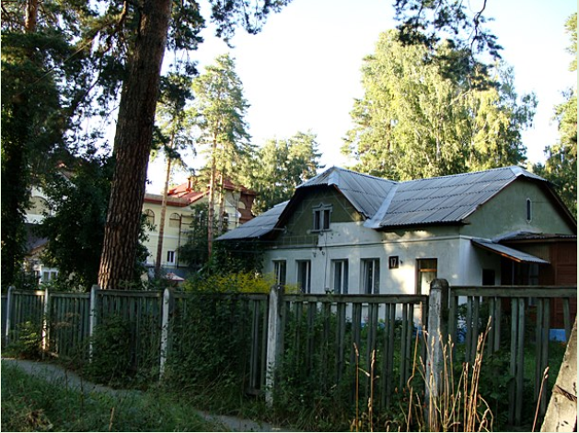
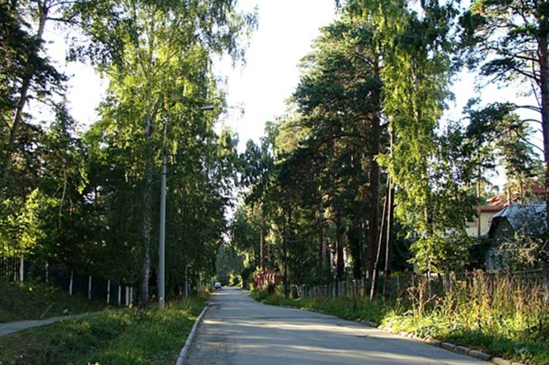
В МОЕЙ СУДЬБЕ ТЫ СТАЛА ГЛАВНОЙ,
РОДНАЯ УЛИЦА МОЯ…
улица Ермолаева
улица Колыванова

Slide 2
В МОЕЙ СУДЬБЕ ТЫ СТАЛА ГЛАВНОЙ,
РОДНАЯ УЛИЦА МОЯ…
улица Ермолаева
улица Колыванова

Slide 3
Из справочного материала партийного комитета Южноуральского управления строительства по истории ЮУС и строительству города, подготовленного
Х.А. Рахманкуловым [май, 1981 год]:
«… Идешь по улицам города и словно шагаешь по историческим ступенькам. В нашем городе более 50 улиц, они названы именем великих людей как: В.И. Ленина, К-Маркса, Дзержинского, Свердлова, Калинина, Кирова, Бажова и т.д. Героев гражданской войны – Блюхера, Чапаева. Есть улица и Пушкина – самая маленькая улица, но она любима всеми горожанами. Душистый аромат цветущих диких яблонь привлекает сюда весной всех жителей города.
Проспект им. В.И. Ленина - главная улица нашего города, по протяженности самая большая, улица эта была в 1976 году реконструирована.
Многие горожане прославились своим самоотверженным трудом. Их именами названы улицы нашего города: это улица Мишенкова, Ермолаева, Архипова, Залесского, Царевского, Колыванова, Музрукова. А когда-то эти улицы были первыми в городе и носили названия: Пионерская, Школьная, Малая, Парковая, Угловая ...».
МАОГО. Ф.117. Оп.1. Д.15. Л.19.

Slide 4
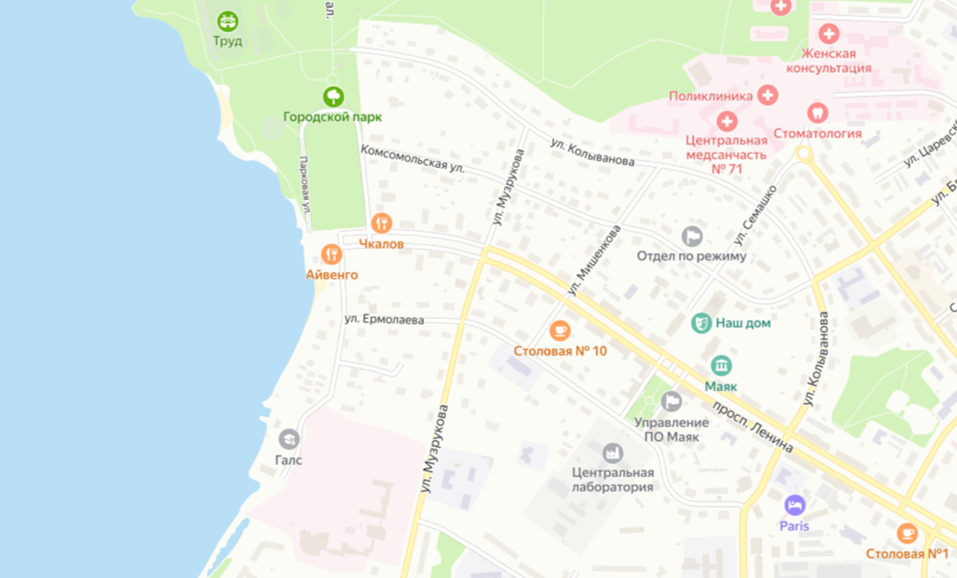

Slide 5
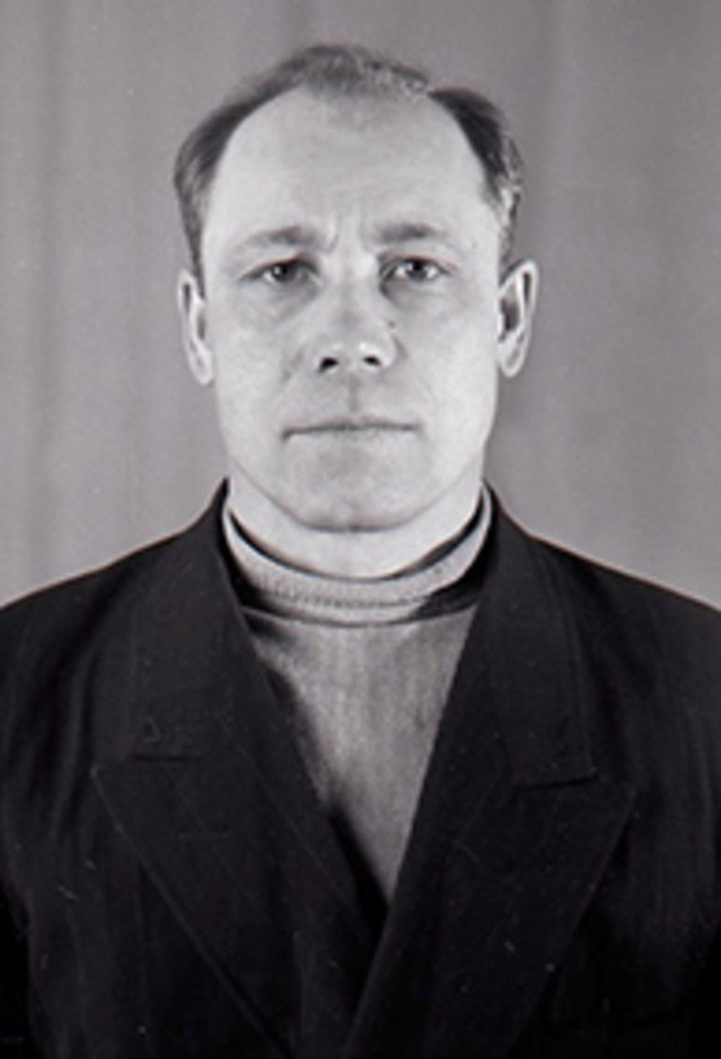
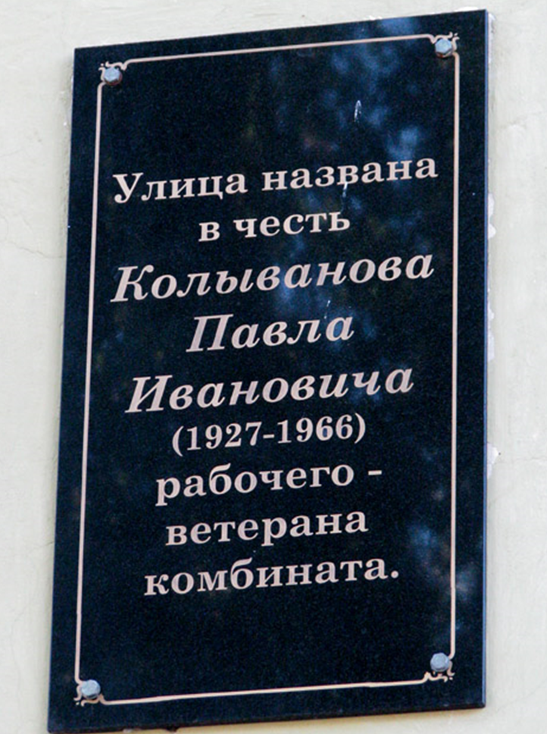
25.12.1927-01.08.1969

Slide 6
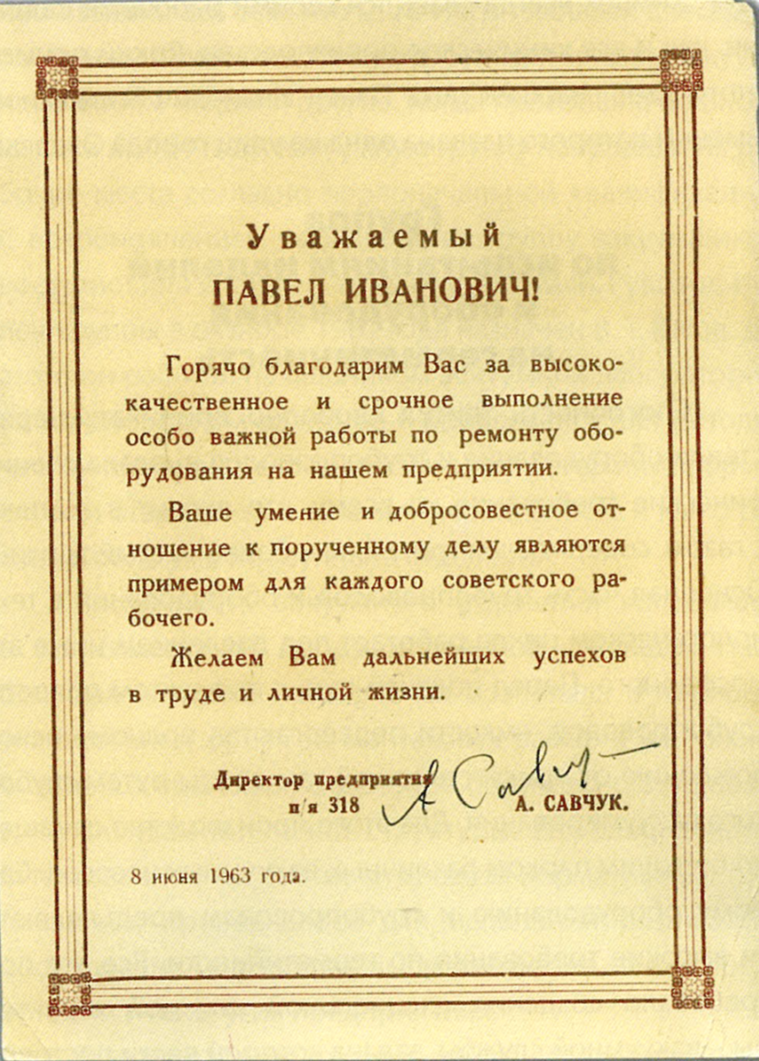
Благодарственное письмо директора
предприятия п/я 318
Савчук А.
за высококачественное и срочное выполнение
особо важной работы
по ремонту оборудования на предприятии п/я 318

Slide 7
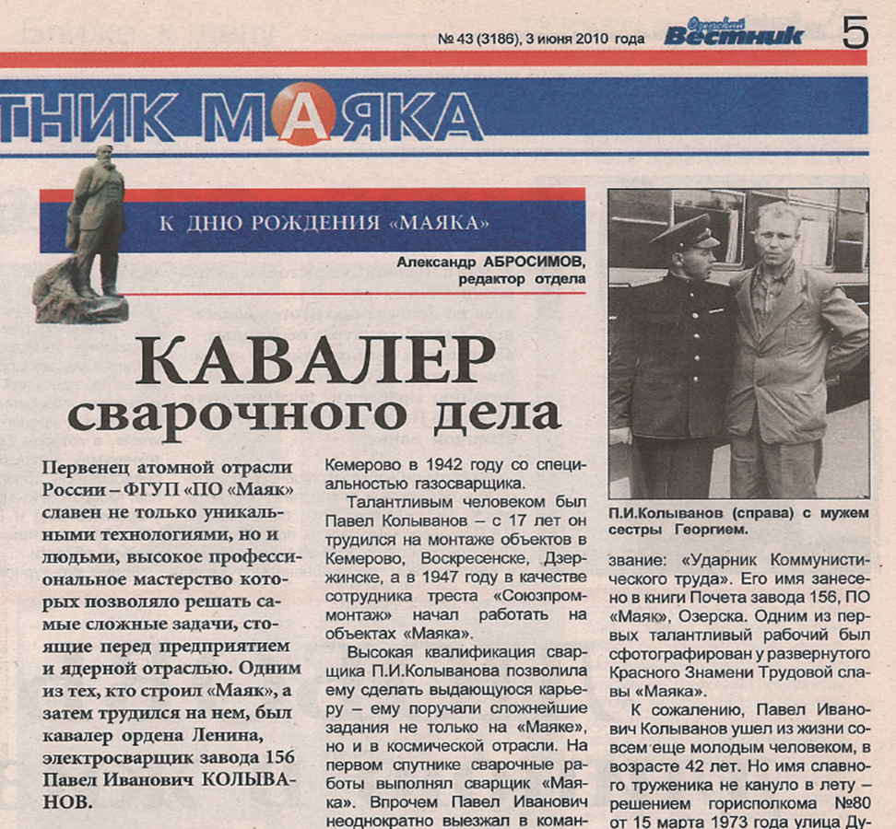
«Сварные швы П.И. Колыванова коллеги сравнивали с тонкими серебряными нитями.»
(из статьи «Сварщиком надо родиться»
Опубл.: Озерский вестник. 7 марта 2008г. № 19. С.12.)

Slide 8
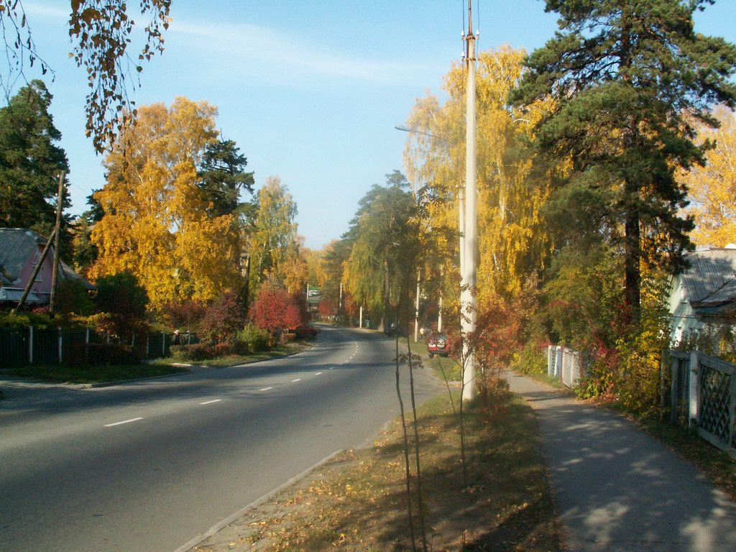
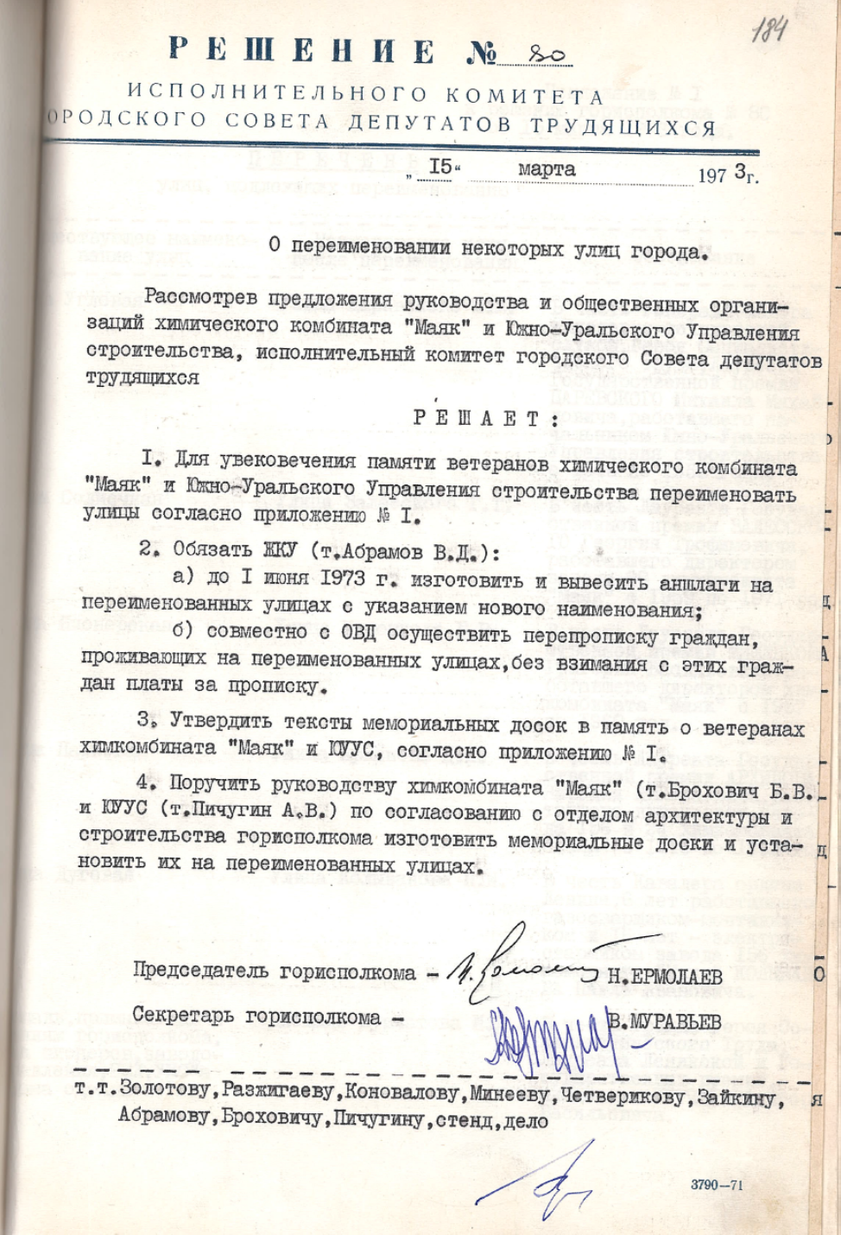

Slide 9
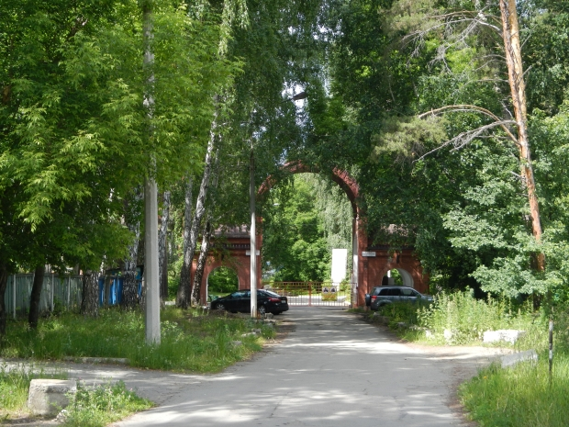
Улица Колыванова заканчивается у ворот Парка культуры и отдыха

Slide 10
УЛИЦА ЕРМОЛАЕВА
Эта улица относится к району первой застройки конца сороковых годов. На карте города линия улицы Ермолаева плавно изогнута. Отсюда ее первое название - ДУГОВАЯ. Изначально улица Дуговая описывала полный оборот вокруг площади Курчатова, включая в свой состав будущую улицу КОЛЫВАНОВА

Slide 11
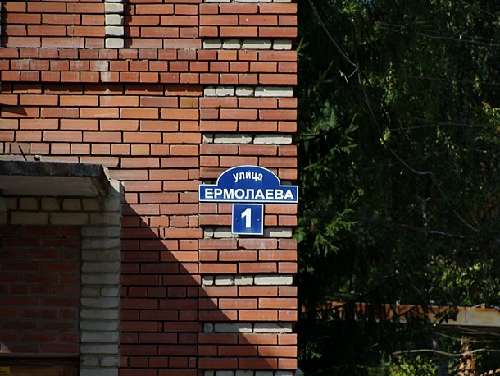
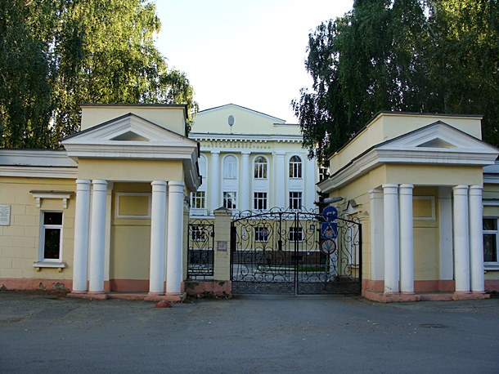
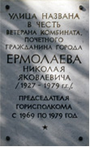
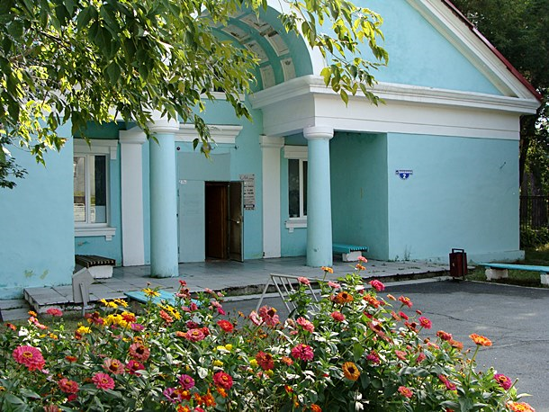
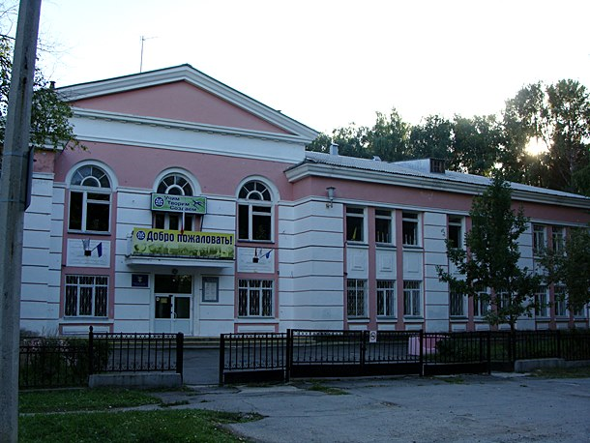

Slide 12
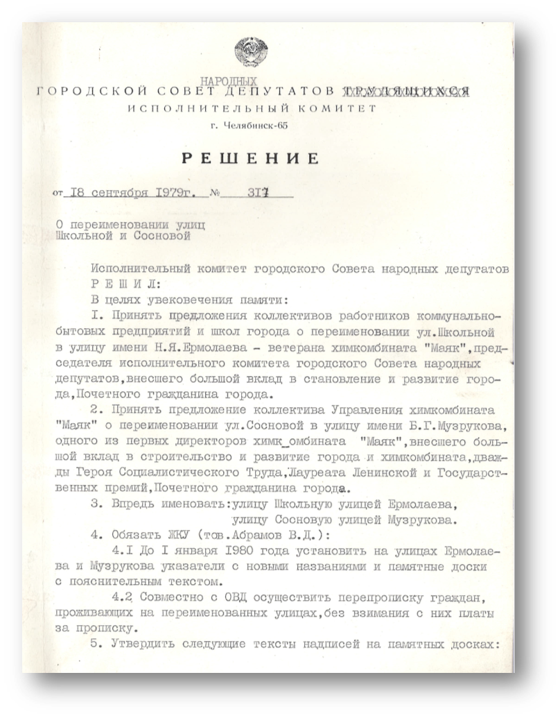
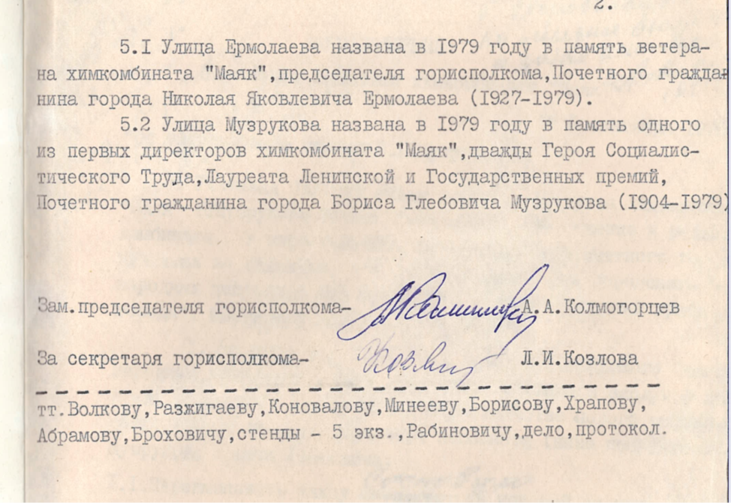

Slide 13
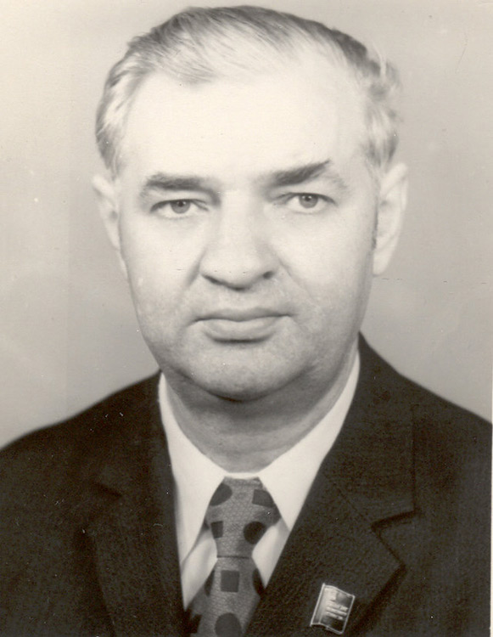
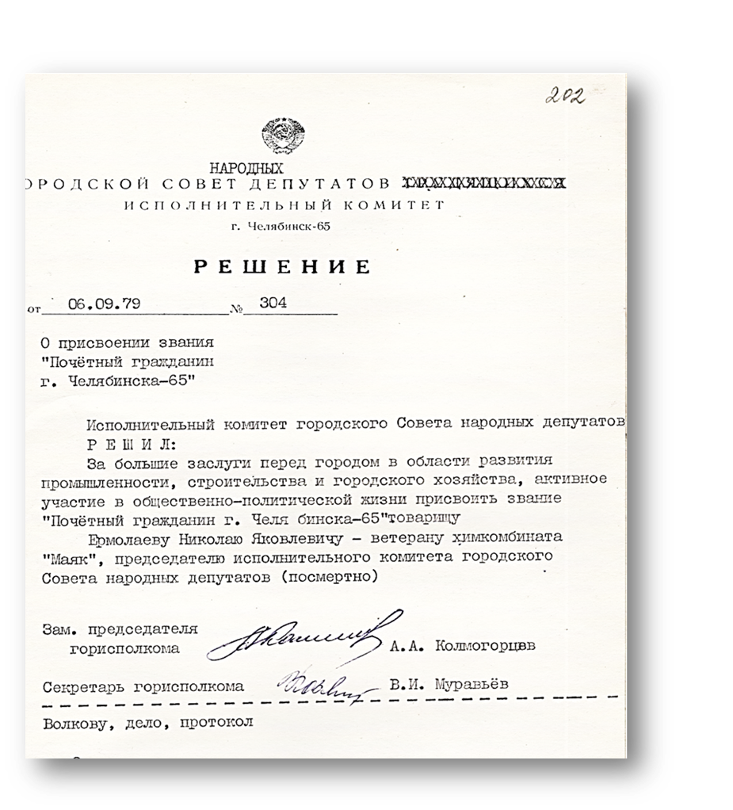
Ермолаев Николай Яковлевич
(18.12.1927 – 26.08.1979)
Почетный гражданин Озерского
городского
округа

Slide 14
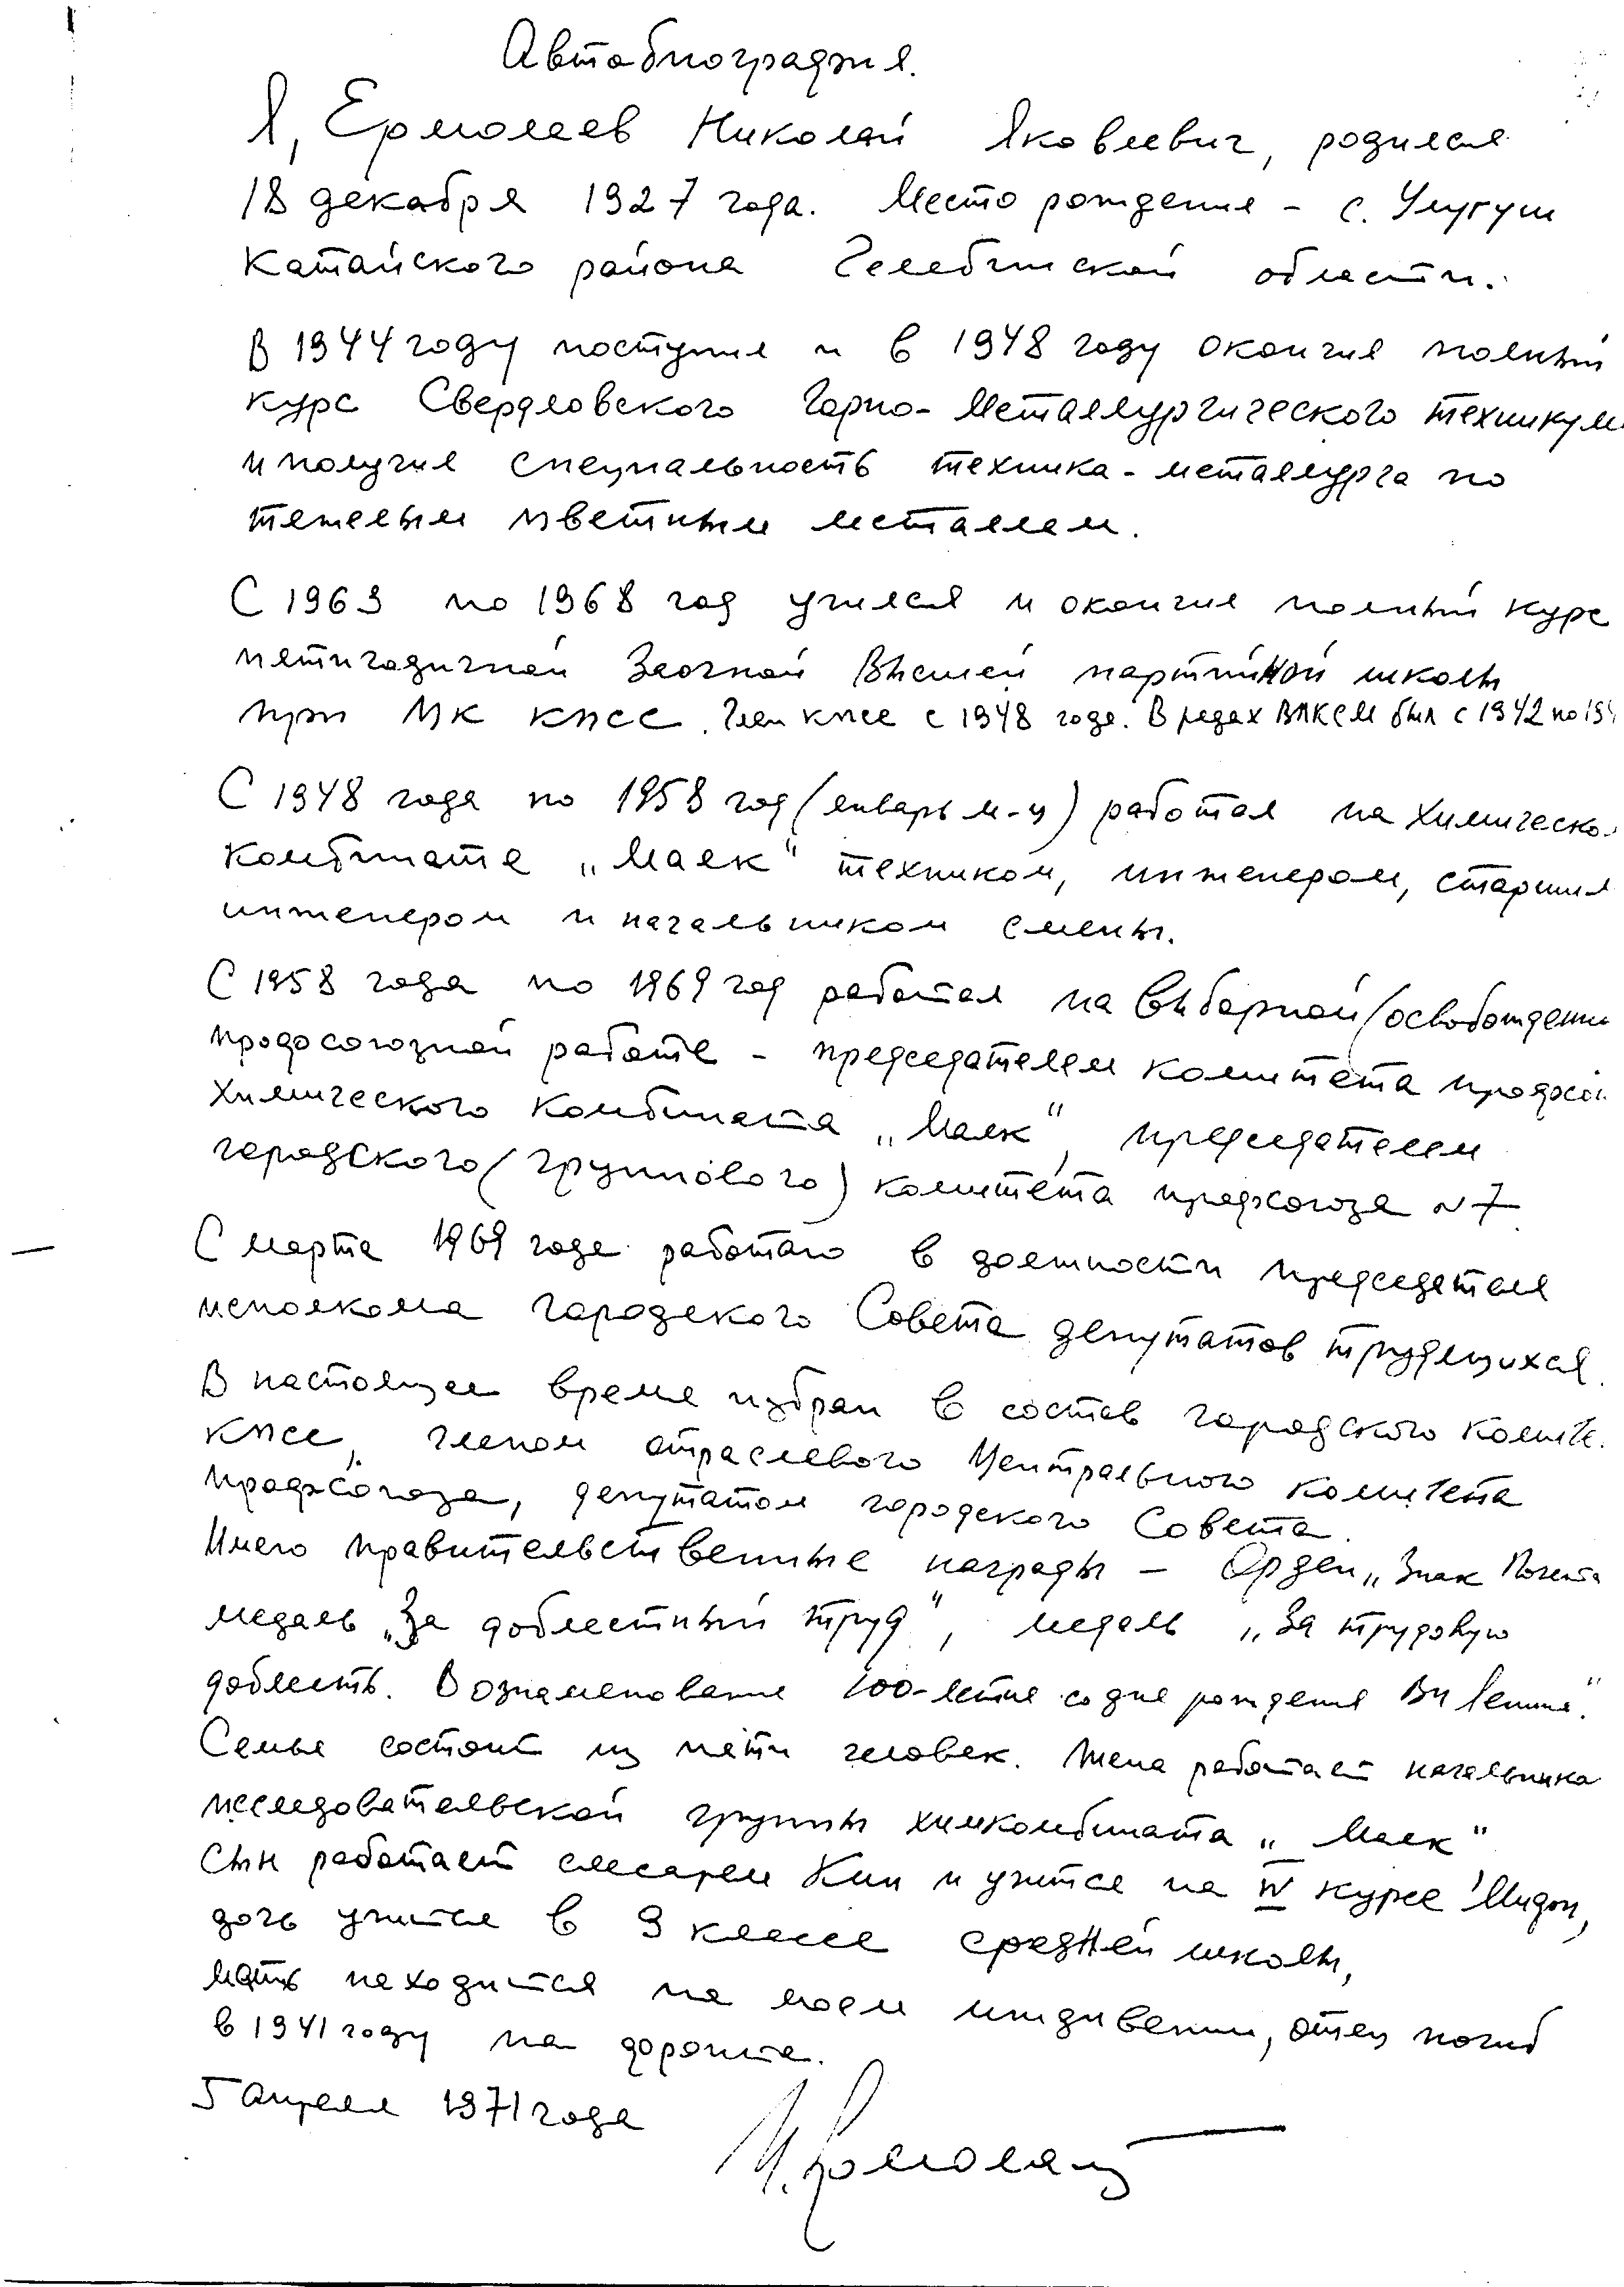
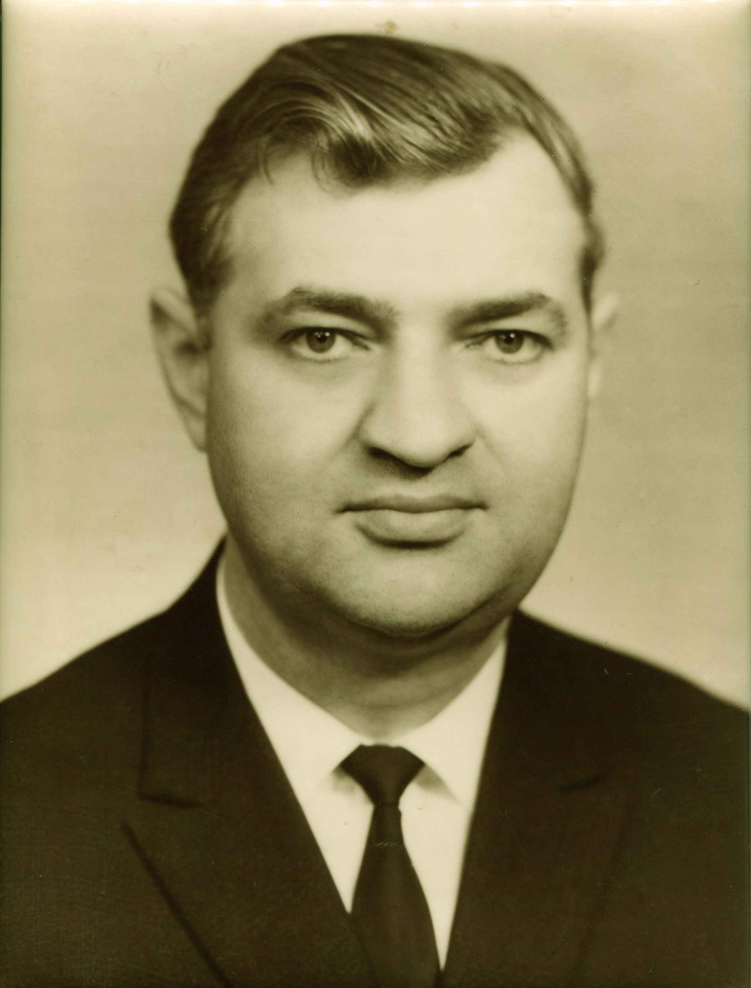
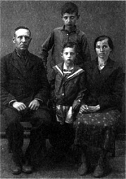

Slide 15
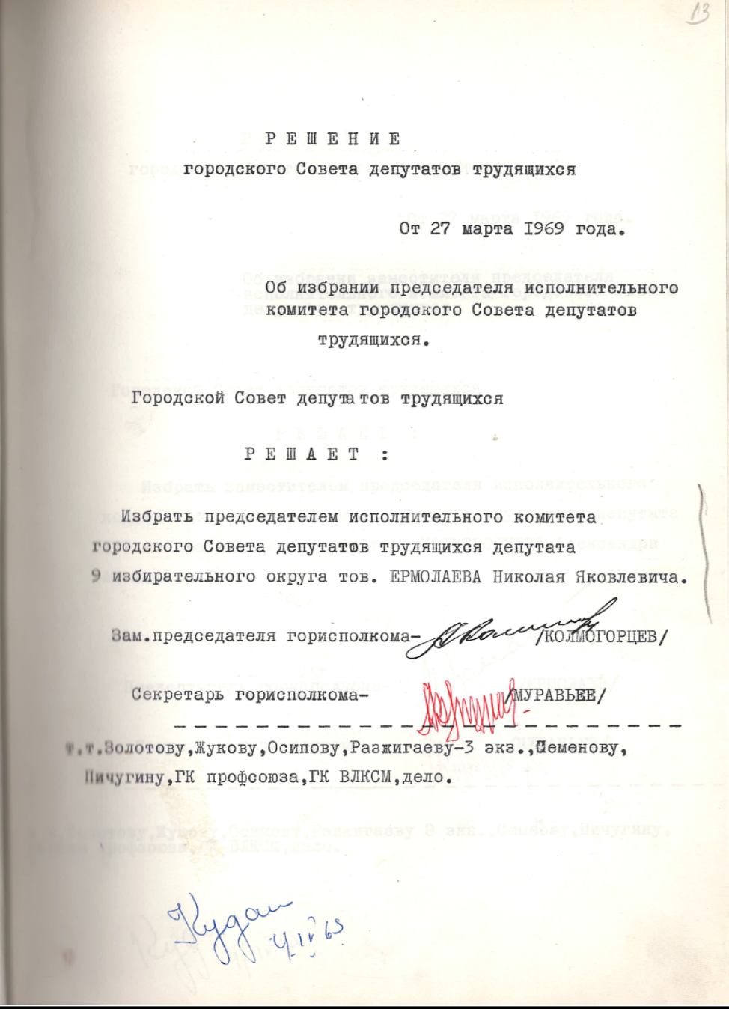
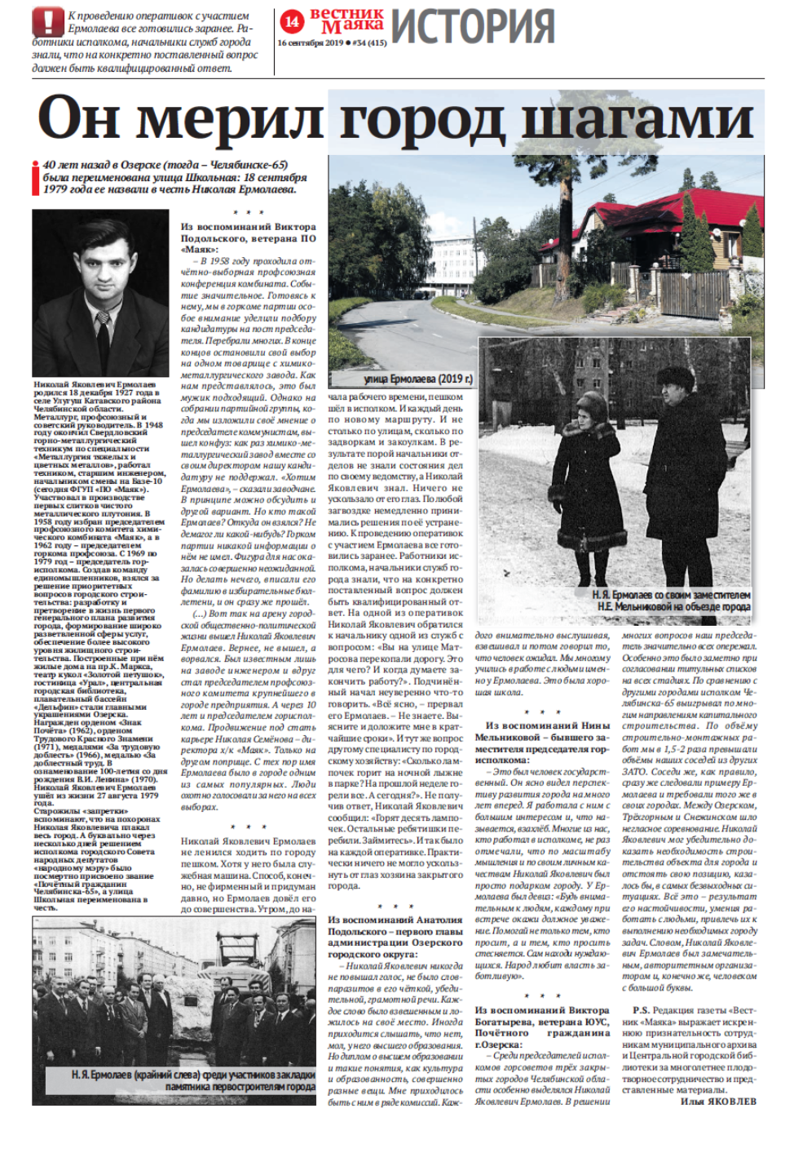

Slide 17
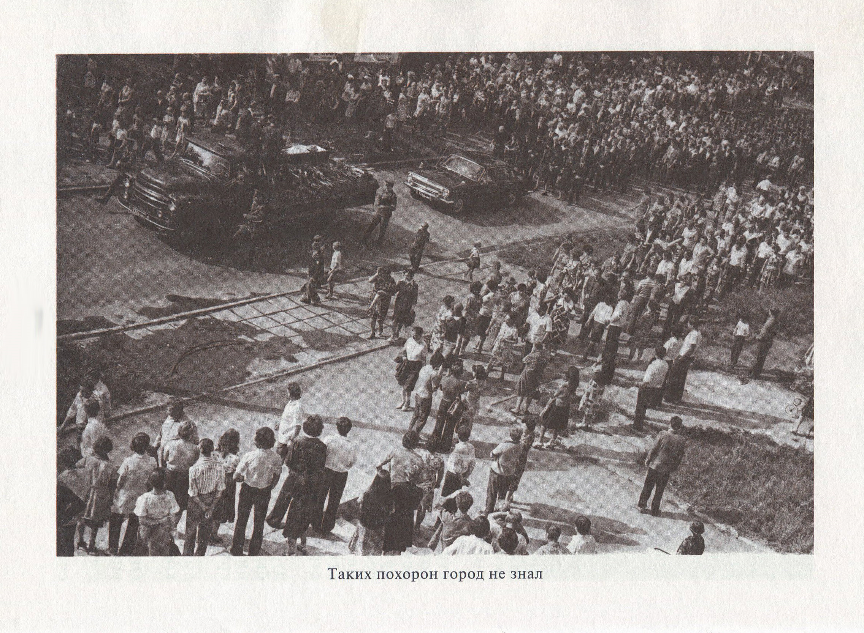

Slide 18
